Slide 1
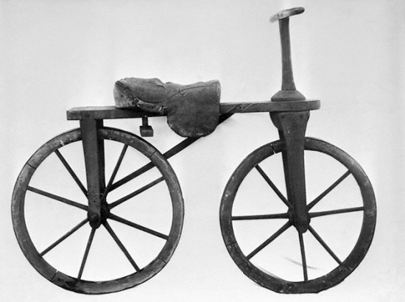
История велосипеда

Slide 2
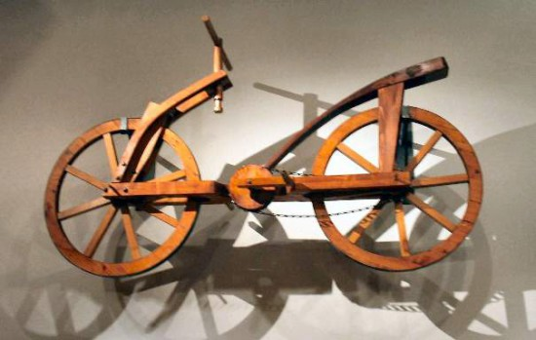

Slide 4
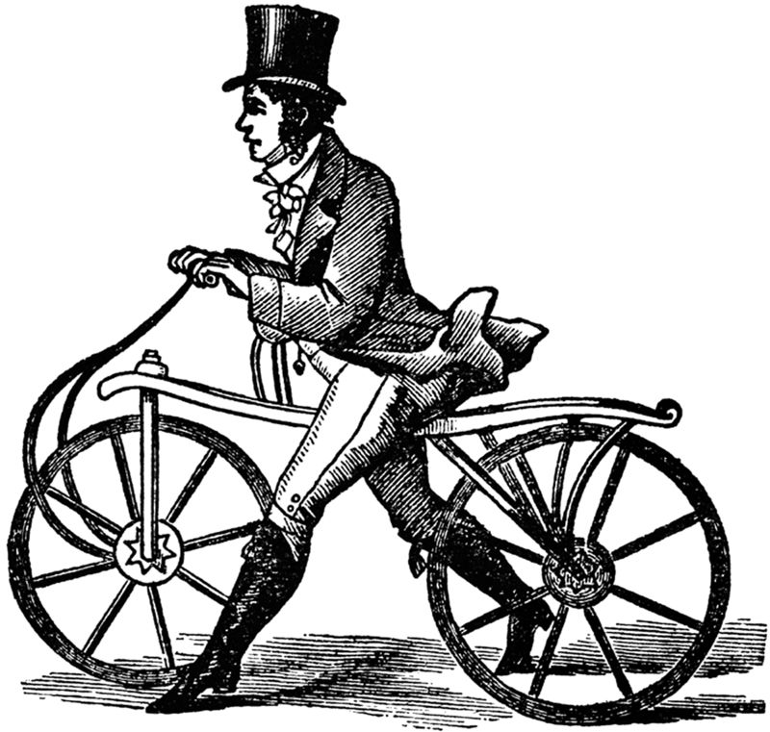

Slide 5
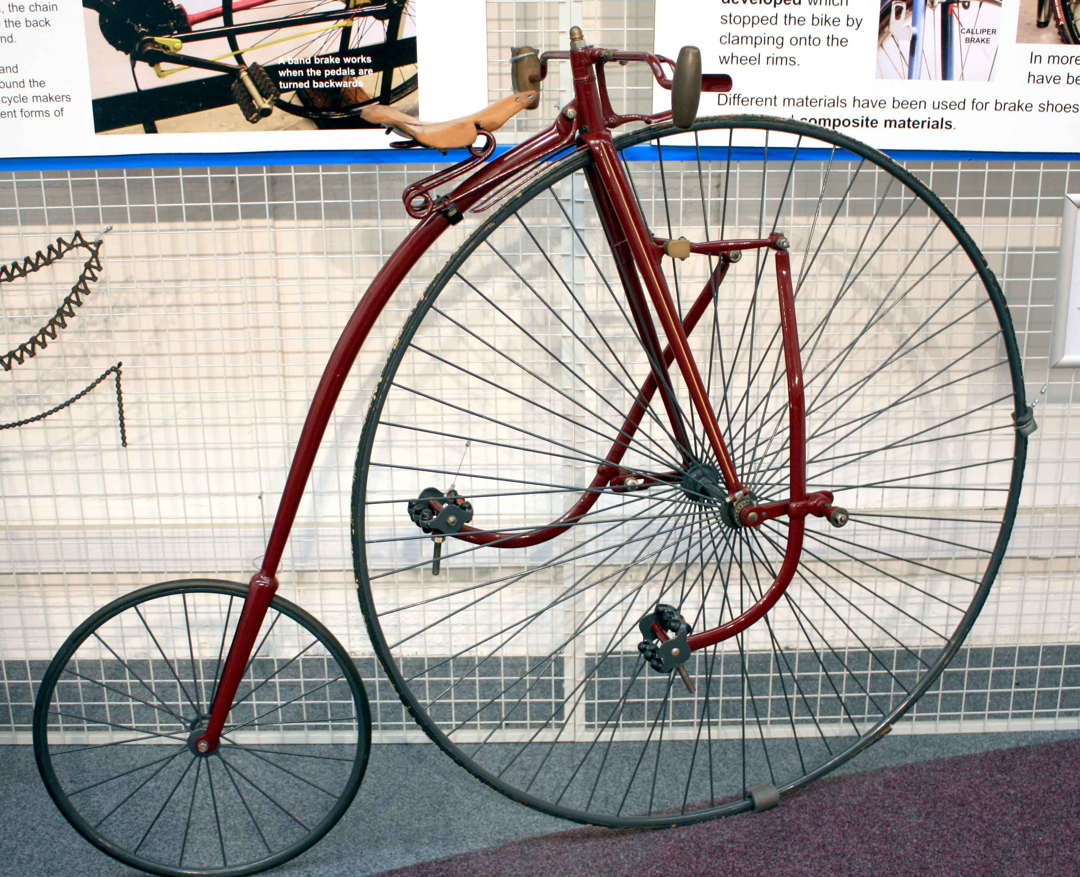
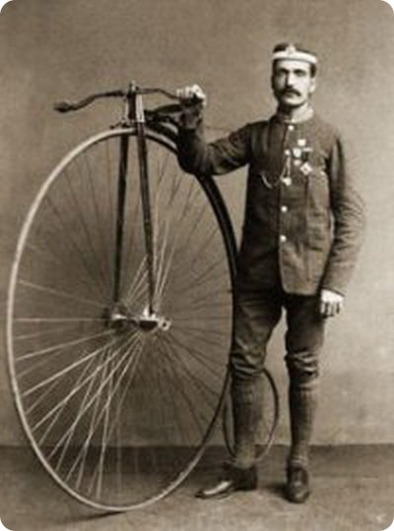

Slide 6
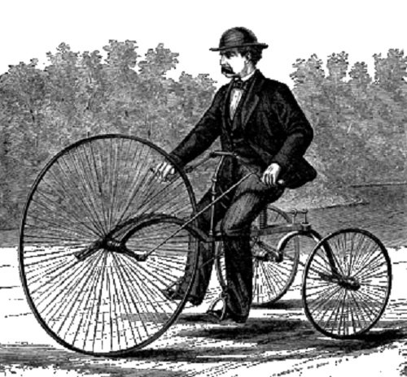

Slide 7
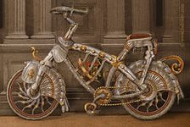

Slide 8
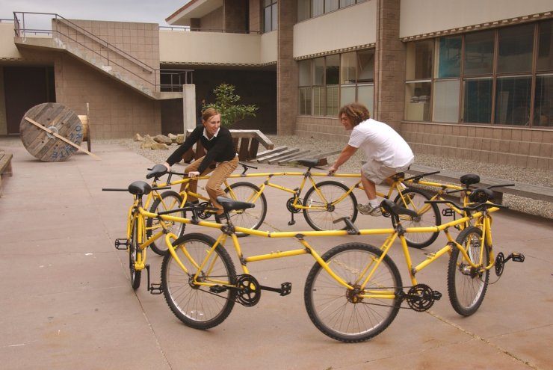

Slide 9
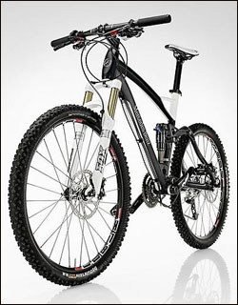

Slide 10
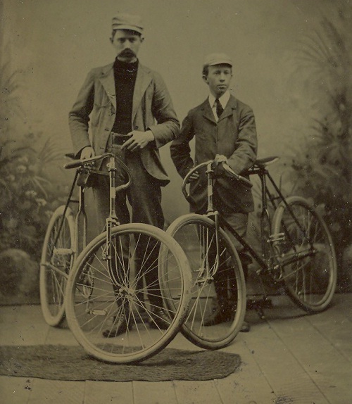
Велосипед развился и приобрел современный вид всего за 70 лет.
Когда же появился самый первый велосипед?
Первый предшественник современного велосипеда появился лишь в 1790 г. Это изобретение графа де Сиврака представляло собой деревянную раму на двух колесах и называлось «самокат».

Slide 11
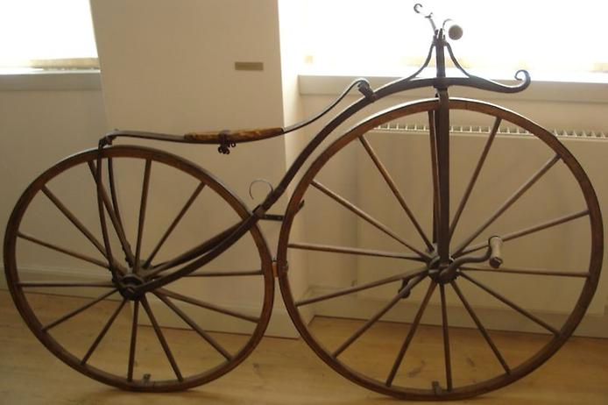
Примерно в 1817 г. его изобрели заново и назвали - в честь изобретателя, барона Карла фон Прайса. Во время езды на таком велосипеде седок просто делал огромные шаги, пока крутились колеса.

Slide 12
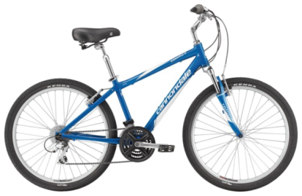
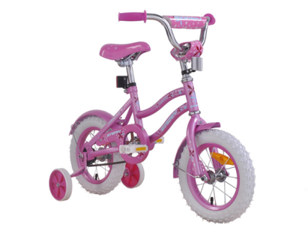
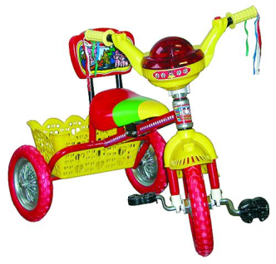
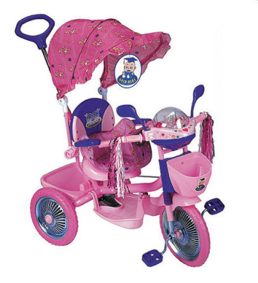
Поскольку седло оказалось на высоте 1,4 м над землей, на таком велосипеде было трудно не только садиться, но и слезать, а ездить на нем опасно. Но в 1873 г. X. Дж. Лоусон додумался приводить в движение заднее колесо посредством цепи, передающей силу вращения педалей. Необходимость в большом переднем колесе отпала, появился современный «безопасный велосипед».

